Slide 1
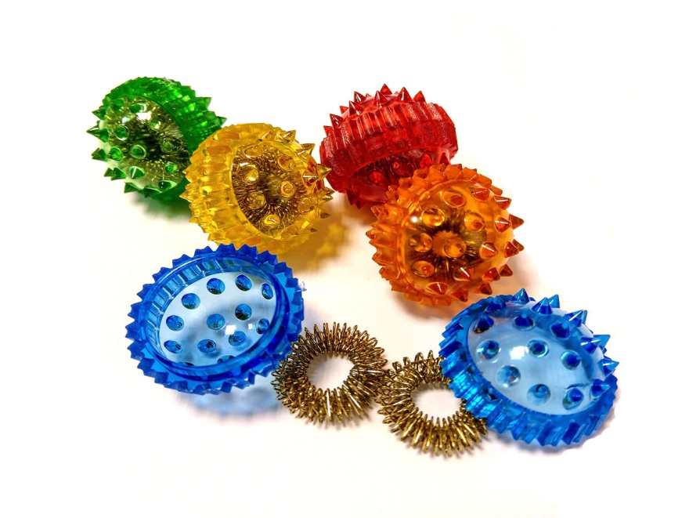
Муниципальное дошкольное образовательное учреждение
«Детский сад № 41 р.п.Петровское»
Мастер-класс
«Волшебные шарики и колечки»
как метод развития речи»
Подготовила: учитель-логопед
Кузнецова Ю.А.
2022 год

Slide 2
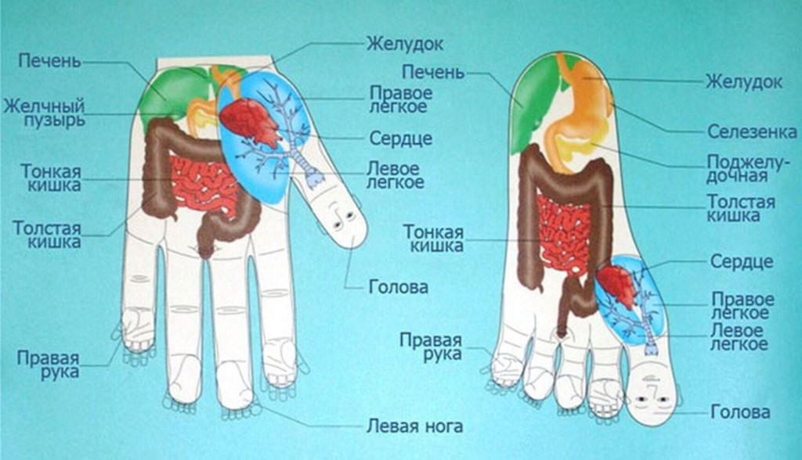
Су-кисть, Джок – стопа
(в переводе с корейского языка)

Slide 6
Массаж специальными шариками (развитие связной речи)
Я мячом круги катаю,
Взад - вперед его гоняю.
Им поглажу я ладошку.
Будто я сметаю крошку,
И сожму его немножко,
Как сжимает лапу кошка,
Каждым пальцем мяч прижму,
И другой рукой начну.

Slide 7
2. Массаж эластичным кольцом
(автоматизация звуков)
На правой руке:
Этот малыш-Илюша, (на большой палец)
Этот малыш-Ванюша, (указательный)
Этот малыш-Алеша, (средний)
Этот малыш-Антоша, (безымянный)
А меньшего малыша зовут Мишуткою друзья. (мизинец)
На левой руке:
Эта малышка-Танюша, (на большой палец)
Эта малышка-Ксюша, (указательный)
Эта малышка-Маша, (средний)
Эта малышка-Даша, (безымянный)
А меньшую зовут Наташа. (мизинец)

Slide 8
3. Использование Су–Джок шаров при совершенствовании лексико-грамматических категорий
Игра «Один-много»
Игра «Назови ласково»
Игра «Скажи наоборот»
Игра «Назови маму» или «Назови детёныша»

Slide 9
4. Использование шариков при совершенствовании навыков употребления предлогов
Игра
«Ловко с шариком играем и предлоги называем»

Slide 10
5. Использование шариков для слогового анализа слов
Упражнение
«Раздели слова на слоги»

Slide 11
6. Совершенствование звукового анализа с помощью шариков
Игра
«Спрячь шар в ладонях, если звука в слове нет»

Slide 12
7. Закрепление связи звука с буквой
Упражнения:
«Шар по ладошке прокати – верно букву напиши»
«Прокати шарик по написанной букве»

Slide 13
8. Развитие памяти, внимания и пространственных представлений с помощью шариков и колечек Су-джок

